Slide 1
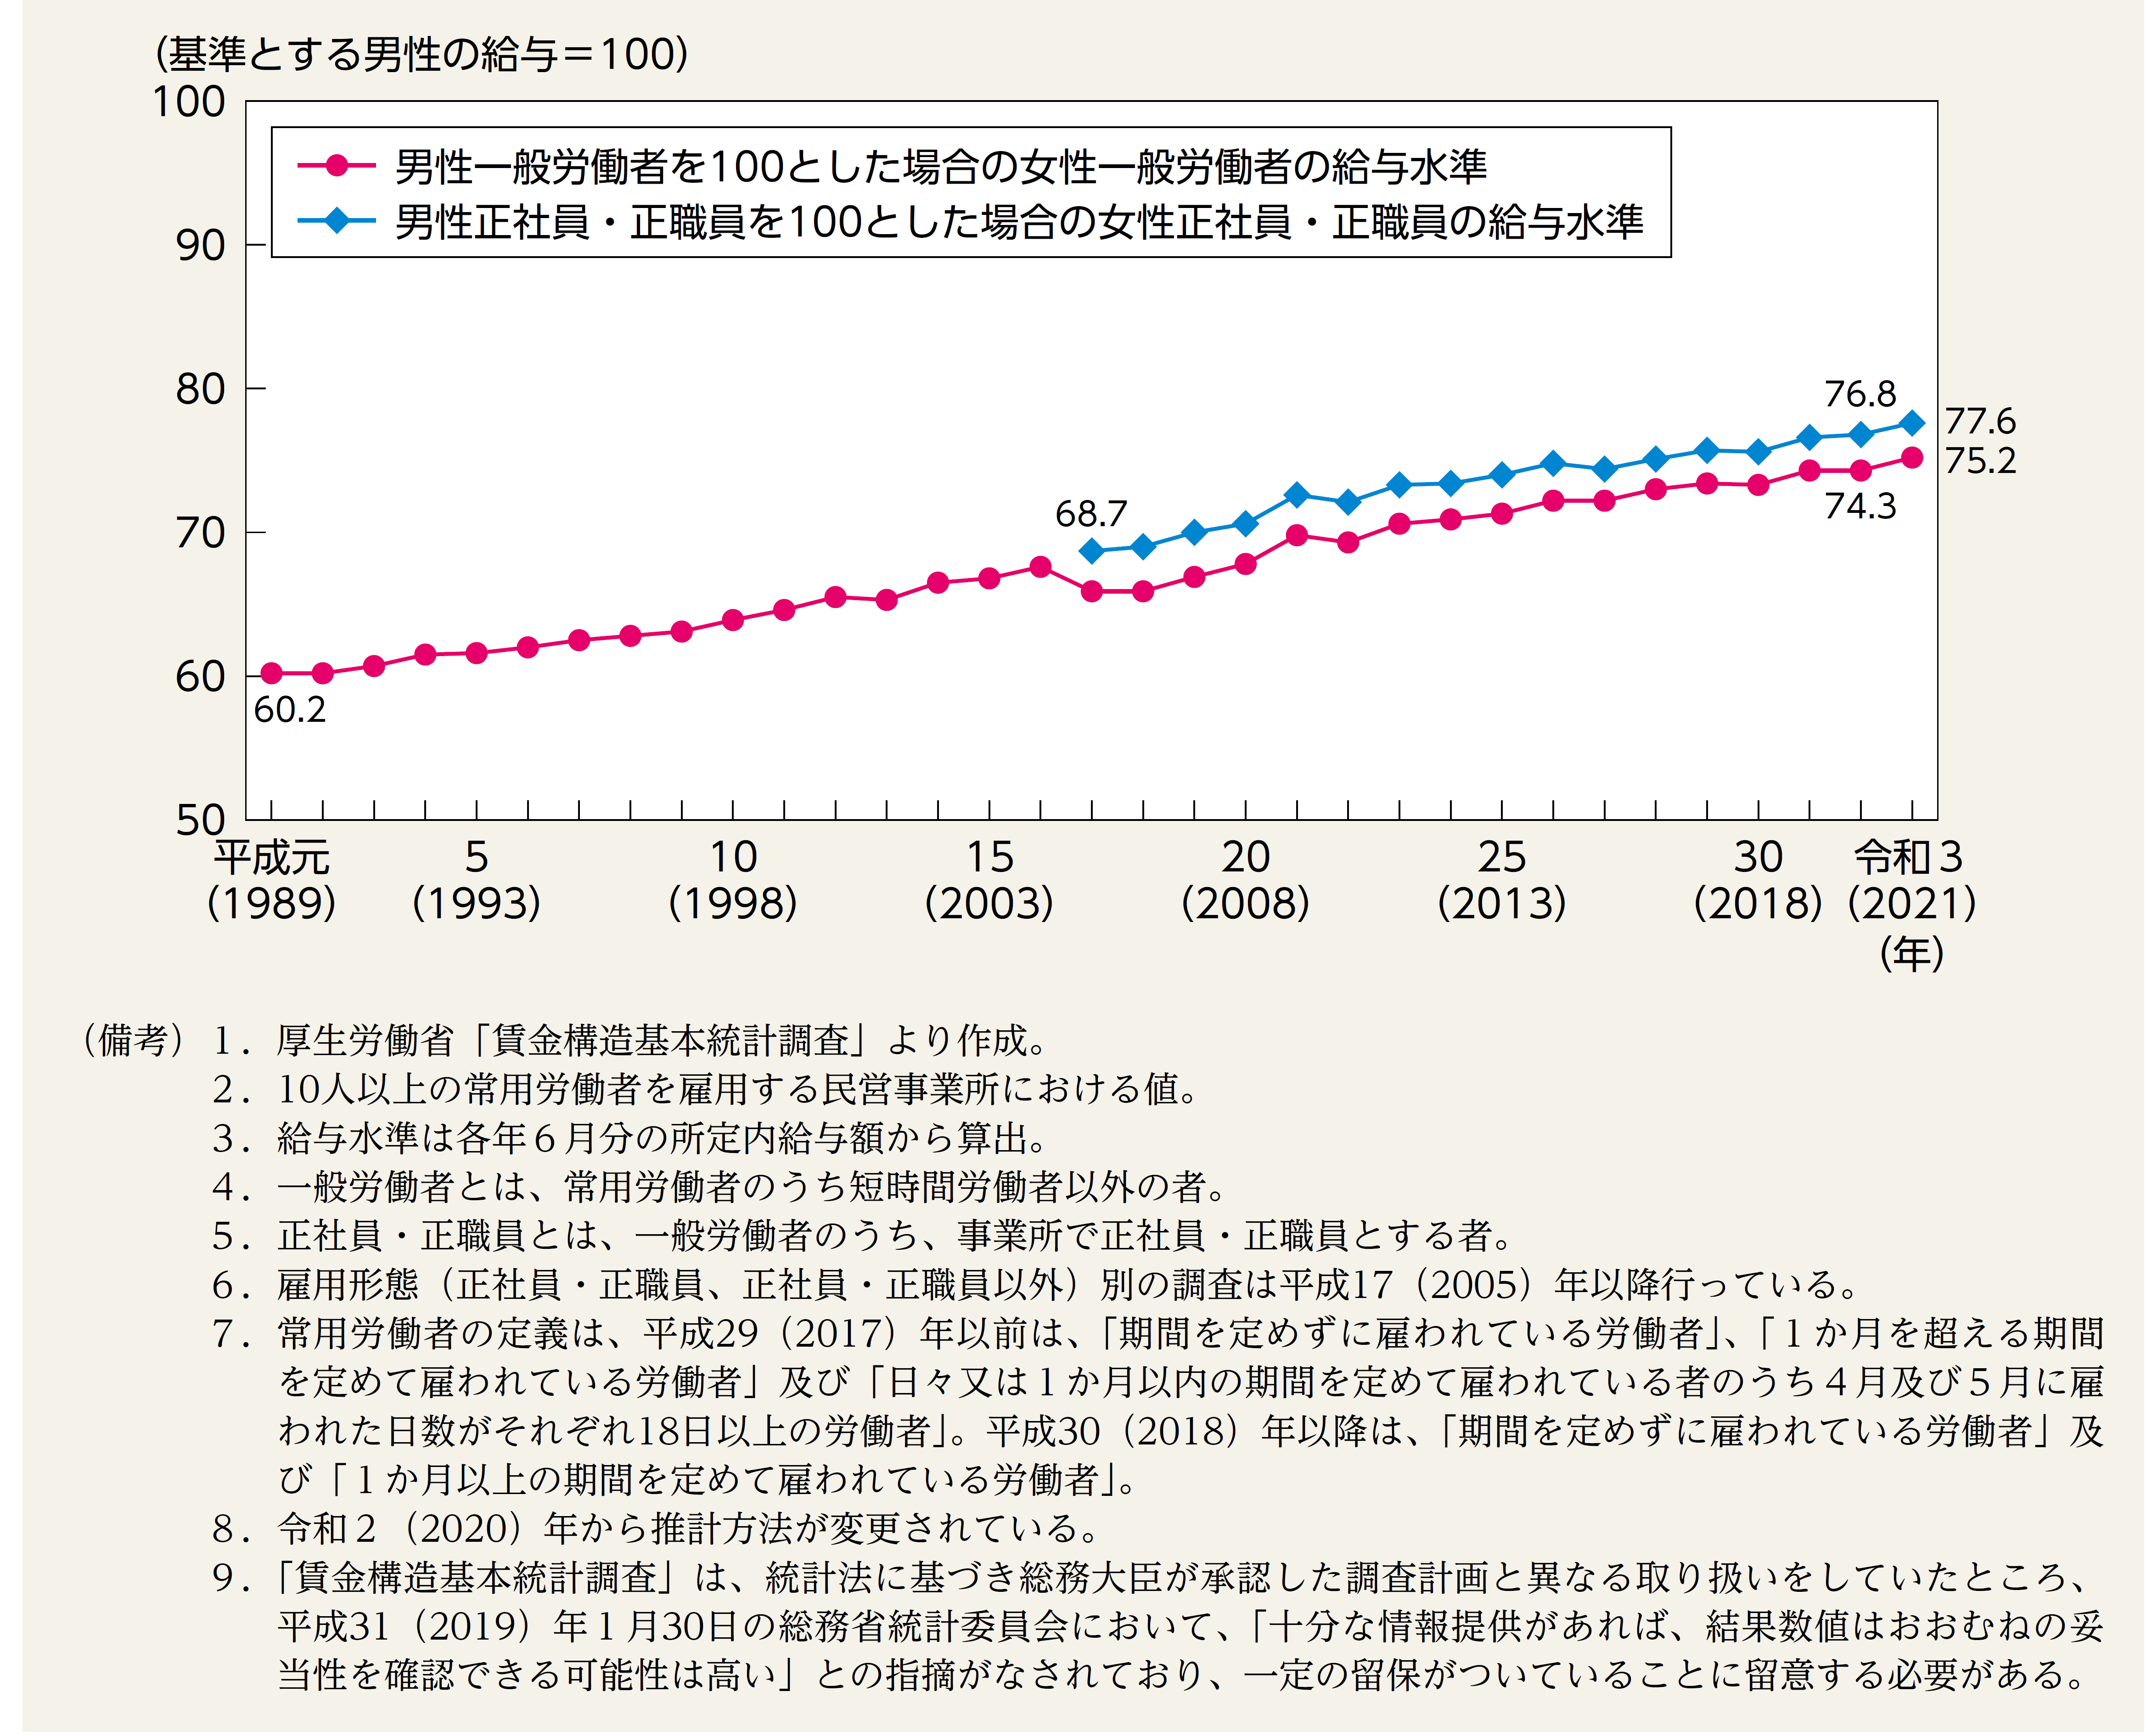
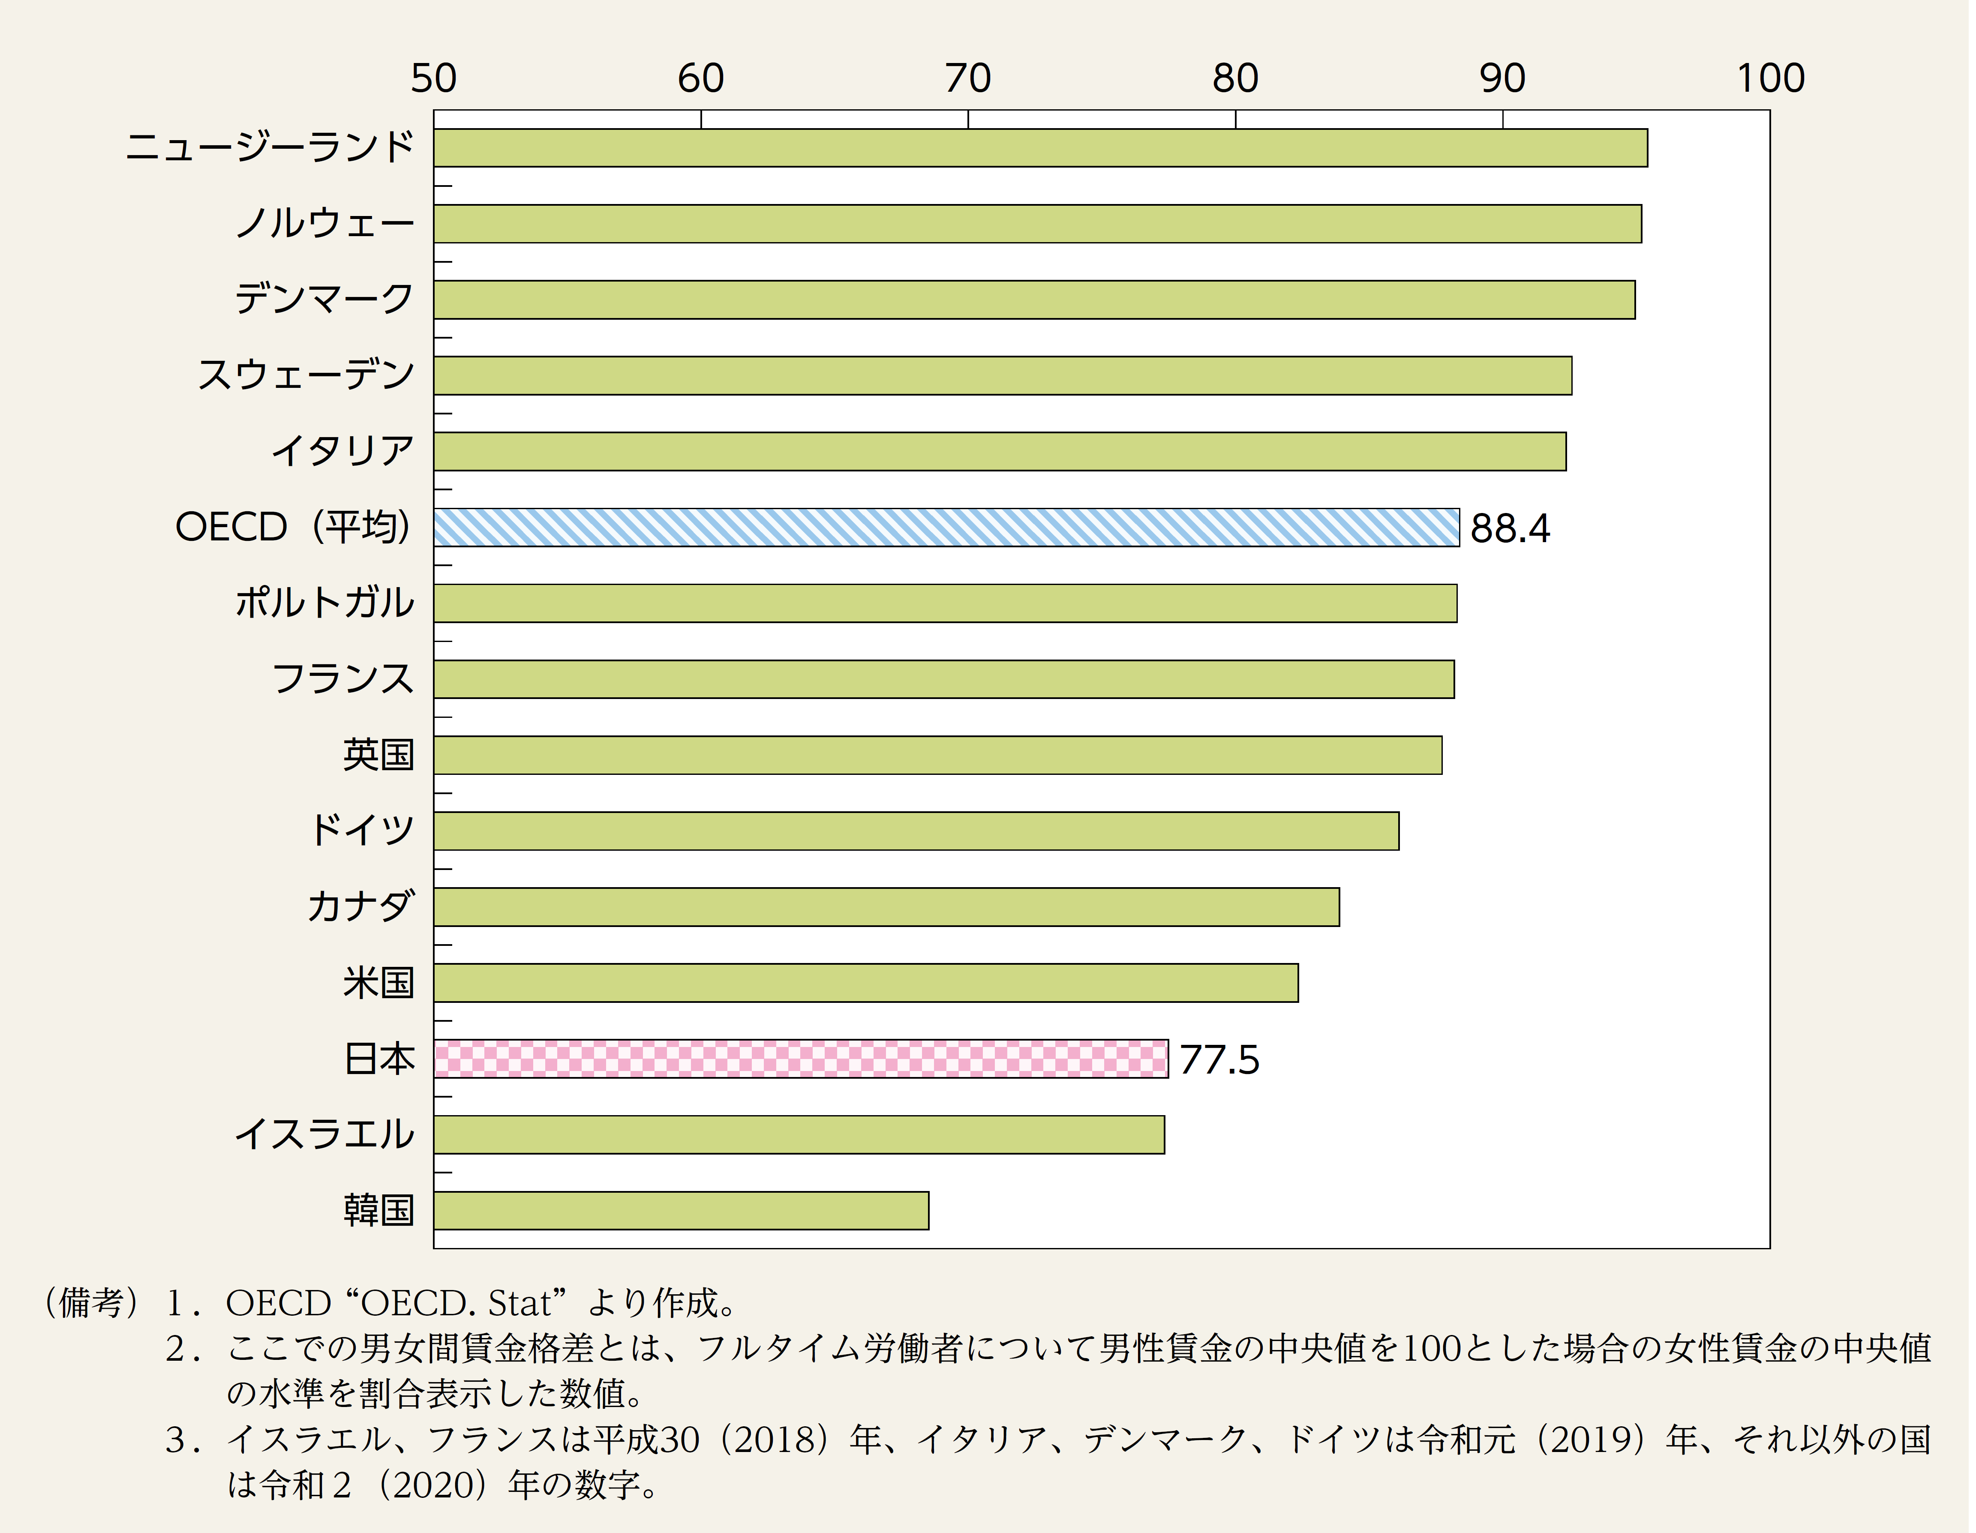
【図１】男女間賃金格差の推移
【図２】男女間賃金格差の国際比較

